Slide 1

YERKABUĞU NELERDEN OLUŞUR?
Madenler ve Teknoloji
Mustafa ÇELİK

Slide 2
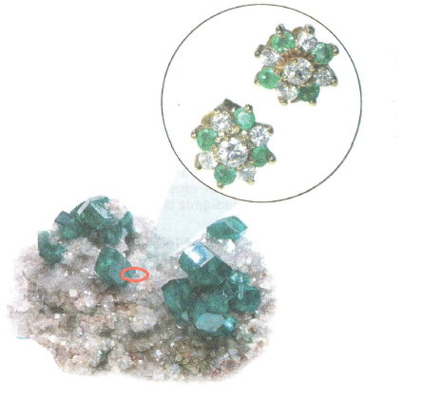
Ekonomik değeri olan taş ve minerallere maden denir.
Madenler kayaçların içerisinde bulunur.
Bileşiminde önemli ölçüde maden bulunan kayaçlara maden filizi denir.
Bunların bazıları özel fırınlarda çok yüksek sıcaklığa getirilir ve bu yolla içlerindeki madenin eriyerek kayaçtan ayrışması sağlanır

Slide 3
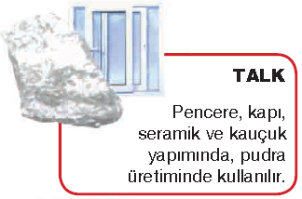
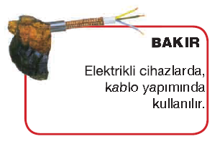
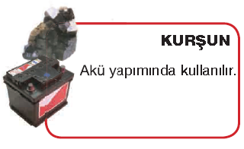
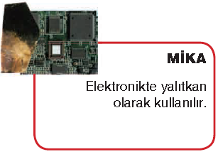
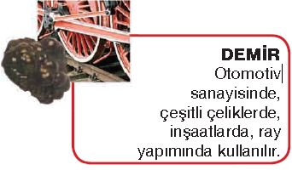
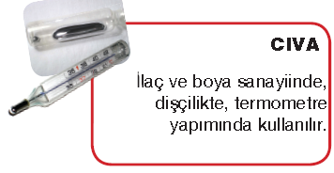
Kuvars, elmas ve yakut gibi değerli taşlar ekonomik değerlerinin yüksek olması ve birçok alanda gereksinim duyulmasından dolayı yeryüzüne çıkarılarak işlenmektedir.

Slide 4
Madenler, milyonlarca yılda oluşan ve tüketildiklerinde yenilenemeyen kaynaklardır.
Bir ülkenin sahip olduğu madenleri kendisinin işlemesi ve sanayide kullanması, o ülkenin ekonomisini güçlendirir.
Bunun için de madencilik sektörünün sanayi, enerji, kimya, tarım ve inşaat gibi diğer sektörlerle birlikte gelişmesi şarttır.
Çıkarılan madenler işlenerek kullanıma hazır hâle gelmektedir. Ham madde olarak madenleri işleyebilen teknolojilere sahip olmak gerekir.

Slide 5
Mustafa ÇELİK
Fen ve Teknoloji Öğretmeni
Türk Telekom YİBO
Digor/KARS

